Slide 1


OCR技术调研
OCR技术调研汇报
宣讲人：郭宇 时间：2022.05.31

Slide 2

01
百度云/阿里云 OCR图文识别接口
02
使用开源工具自研
目录
03
方案对比

Slide 3
OCR简述：
https://zhuanlan.zhihu.com/p/493001006

Slide 4

第一部分
01
百度云/阿里云 OCR图文识别接口

Slide 5
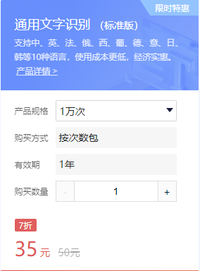
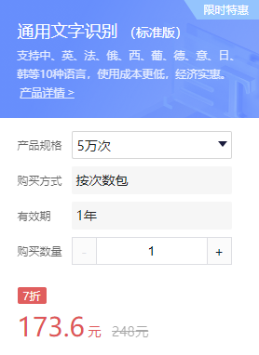
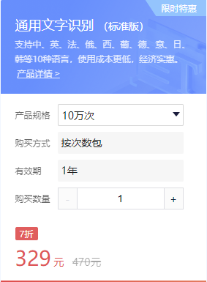
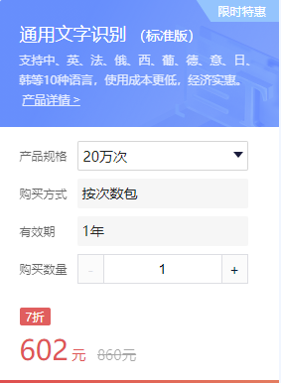
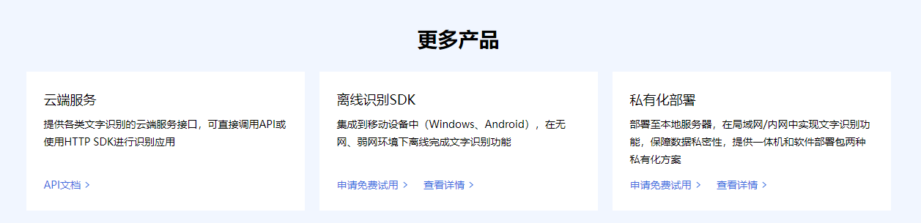

Slide 6
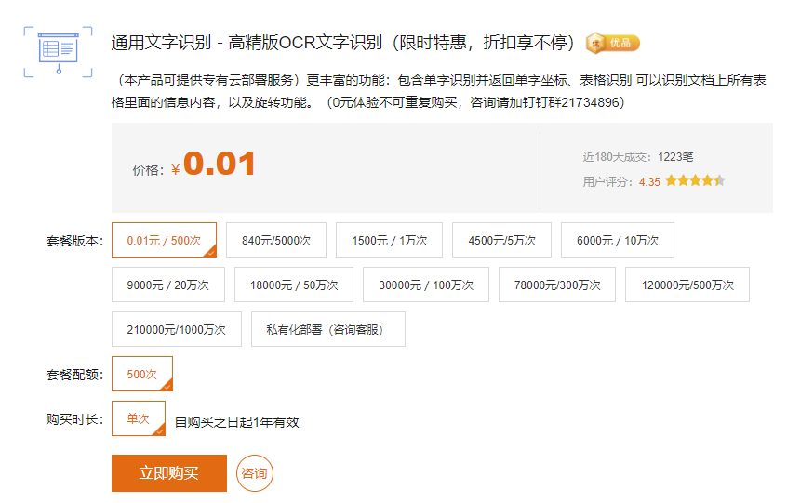

Slide 7
第二部分
02
使用开源工具自研

Slide 8
Github上关于OCR的搜索结果：
https://github.com/search?q=ocr
排名前几的开源项目：
https://github.com/chineseocr/chineseocr
https://github.com/PaddlePaddle/PaddleOCR
https://github.com/JaidedAI/EasyOCR

Slide 9
第三部分
03
方案对比

Slide 10
 | 百度云 | 阿里云 | 自研
是否满足使用需求 | √ | √ | 未知
优点 | 采用API的方式，简单易用 价格不算贵（阿里云稍贵） 识别率高 云服务商有售后 |  | 省钱 自定义开发，适配各种需求场景
缺点 | 收费 需要有外网的环境（不过两个服务商都提供了本地化部署的方案） |  | 研究成本高，需要深入了解OCR 几乎开源的方案都是提供算法模型，需要自己训练 需要自己部署服务
研究结论：
建议采用云服务商提供的服务。
首先OCR在系统中只是一个锦上添花的功能，没必要耗费过多的资源去研究OCR（这块比较复杂，投入资源不一定有什么结果，可能花很大精力做出来的效果还不是很好）。
阿里云百度云等云服务商提供的OCR图文识别，功能强，识别率高，对接简单，并且价格不算太贵。
而且OCR并不是很常用的功能，按照阿里云收费标准一般来说一月35的价格可以买1w次，基本满足业务需求。

Slide 11
OCR技术调研
OCR技术调用
演示完毕感谢您的观看

